Slide 1
29-6
These materials are by the Kongki Ka Project and are made available to you under the terms of the Creative Commons Attribution ShareAlike license 4.0.
You have permission to share and redistribute these materials in any format and to make reasonable revisions and adaptations of this translation, provided that:
You include the above licence and source information.
If you redistribute these materials or create derivatives, you must distribute your contributions under the same license as the original.
The Holy Bible, Berean Standard Bible, BSB is produced in cooperation with Bible Hub, Discovery Bible, OpenBible.com, and the Berean Bible Translation Committee. This text of God's Word has been dedicated to the public domain.
Tibetan text is from the The Holy Bible in Modern Literary Tibetan, New Tibetan Bible translation.
This translation is made available under the terms of the Creative Commons Attribution-NonCommercial-NoDerivatives 4.0 International license.
Notes:
Checked Kham
29 Job
1. Satan’s appearance before God – Job 1:1-12 (Top)
2. Satan’s first attack on Job – Job 1:13-22 (Below Top)
3. Satan’s second attack on Job – Job 2:1-10 (Right Center)
4. Friends come to council Job – Job 2:11 – 37:24 (Right Bottom)
5. God speaks to Job – Job 38:1 – 42:6 (Center)
6. Job prays for his three friends – Job 42:7-9 (Left Bottom)
7. Job is restored – Job 42:10-17 (Left Center)

Slide 2
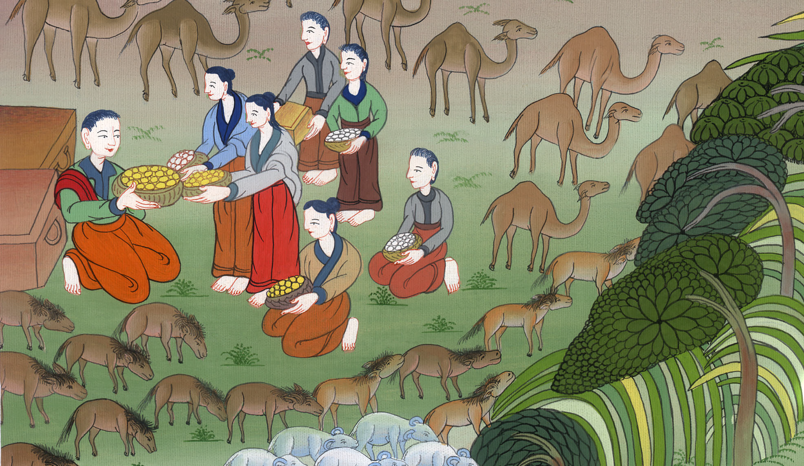
ཨེས་ཡོབ 42
མཐའ་བསྡོམས།

Slide 3
6. Job is restored– Job 42:7-9 (Left Bottom)
ཨེས་ཡོབ 42
མཐའ་བསྡོམས།

Slide 4
ཨེས་ཡོབ 42
མཐའ་བསྡོམས།
This work is licensed under a Creative Commons Attribution-ShareAlike 4.0 International License

Slide 5
7After the Lord had spoken these words to Job, He said to Eliphaz the Temanite, “My wrath is kindled against you and your two friends. For you have not spoken about Me accurately, as My servant Job has.
7དཀོན་མཆོག་ཡ་ཝཱེས་ཨེས་ཡོབ་ལ་གསུང་གནང་རྗེས་དེ་མན་པ་ཨེ་ལི་ཕཱ་སི་ལ་འདི་སྐད་གསུངས་པ་སྟེ། ཁྱོད་དང་ཁྱོད་ཀྱི་གྲོགས་པོ་གཉིས་ཀྱིས་བདག་གི་སྐོར་གླེང་པ་ནི་ངའི་ཞབས་ཕྱི་ཨེས་ཡོབ་ལྟར་དྲང་བདེན་མ་ཡིན་པས་བདག་ཁྱོད་རྣམས་ལ་ཁྲོས་པ་ཡིན།

Slide 6
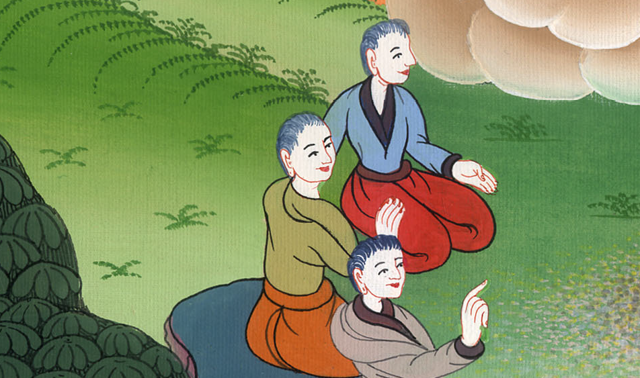
ཨེས་ཡོབ 42:7

Slide 7
8So now, take seven bulls and seven rams, go to My servant Job, and sacrifice a burnt offering for yourselves. Then My servant Job will pray for you, for I will accept his prayer and not deal with you according to your folly. For you have not spoken accurately about Me, as My servant Job has.”
8ད་ལྟ་ཁྱོད་ཚོས་རང་གི་ཕྱིར་དུ་བ་གླང་བདུན་དང་ལུག་ཐུག་བདུན་གྲ་སྒྲིག་བྱས་ཏེ། བདག་གི་ཞབས་ཕྱི་ཨེས་ཡོབ་ཀྱི་དྲུང་དུ་སོང་ནས་རང་ཉིད་ཀྱི་ཆེད་དུ་སྦྱིན་སྲེག་འབུལ་དགོས་ཏེ། དེ་ནས་བདག་གི་ཞབས་ཕྱི་ཨེས་ཡོབ་ཀྱིས་ཁྱོད་ཅག་གི་ཆེད་དུ་སྨོན་ལམ་ཞུ་ངེས་ཤིང་བདག་གིས་སྨོན་ལམ་དེར་མཉན་ནས་ཁྱོད་ཚོའི་རྨོངས་སྤྱོད་བཞིན་དུ་ཁྱོད་ཚོར་ཉེས་ཆད་མི་གཅོད་དེ། ཁྱོད་ཚོས་བདག་གི་སྐོར་གླེང་པ་ནི་བདག་གི་ཞབས་ཕྱི་ཨེས་ཡོབ་ལྟར་དྲང་བདེན་མ་ཡིན་ཞེས་པའོ། །

Slide 8
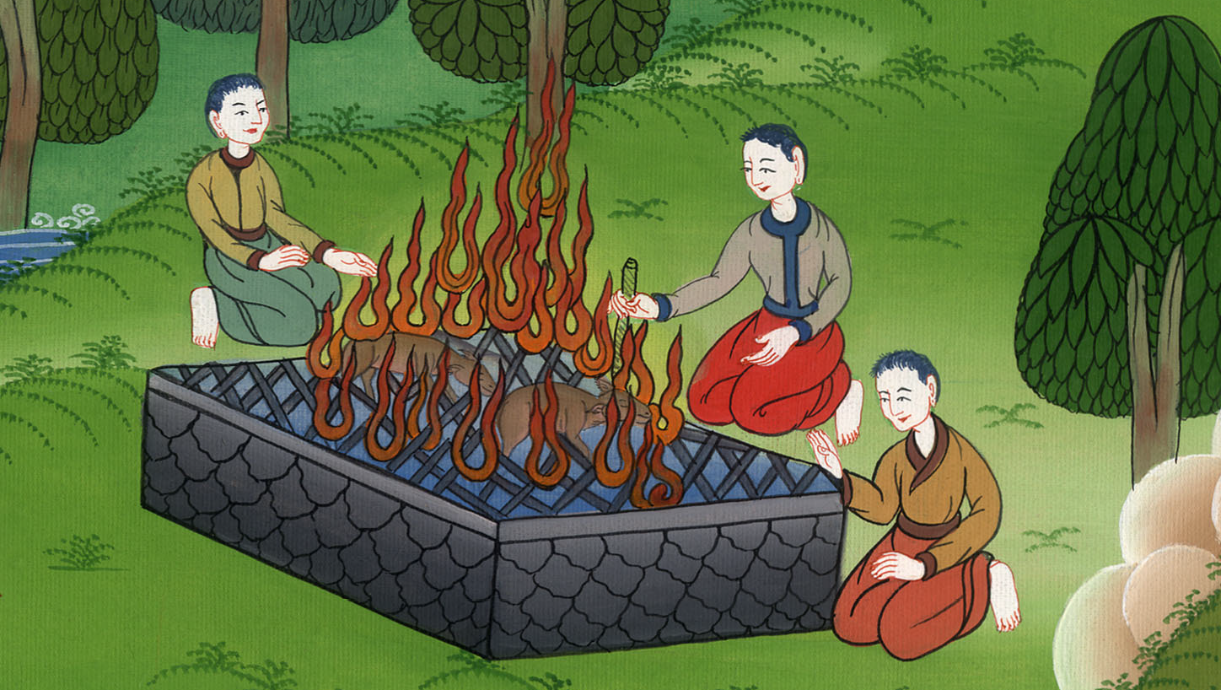
ཨེས་ཡོབ 42:8

Slide 9
9So Eliphaz the Temanite, Bildad the Shuhite, and Zophar the Naamathite went and did as the Lord had told them; and the Lord accepted Job’s request.
9དེ་ནས་དེ་མན་པ་ཨེ་ལི་ཕཱ་སི་དང་། ཤུ་ཧེ་པ་པེལ་དེལ། ན་ཨ་མད་པ་ཚའོ་ཕར་བཅས་གསུམ་པོ་སོང་ནས་དཀོན་མཆོག་ཡ་ཝཱེས་བཀའ་གནང་བ་བཞིན་དུ་བྱས་པས། དཀོན་མཆོག་ཡ་ཝཱེས་ཀྱང་ཨེས་ཡོབ་ལ་གཟིགས་སྐྱོང་གནང་བའོ། །

Slide 10
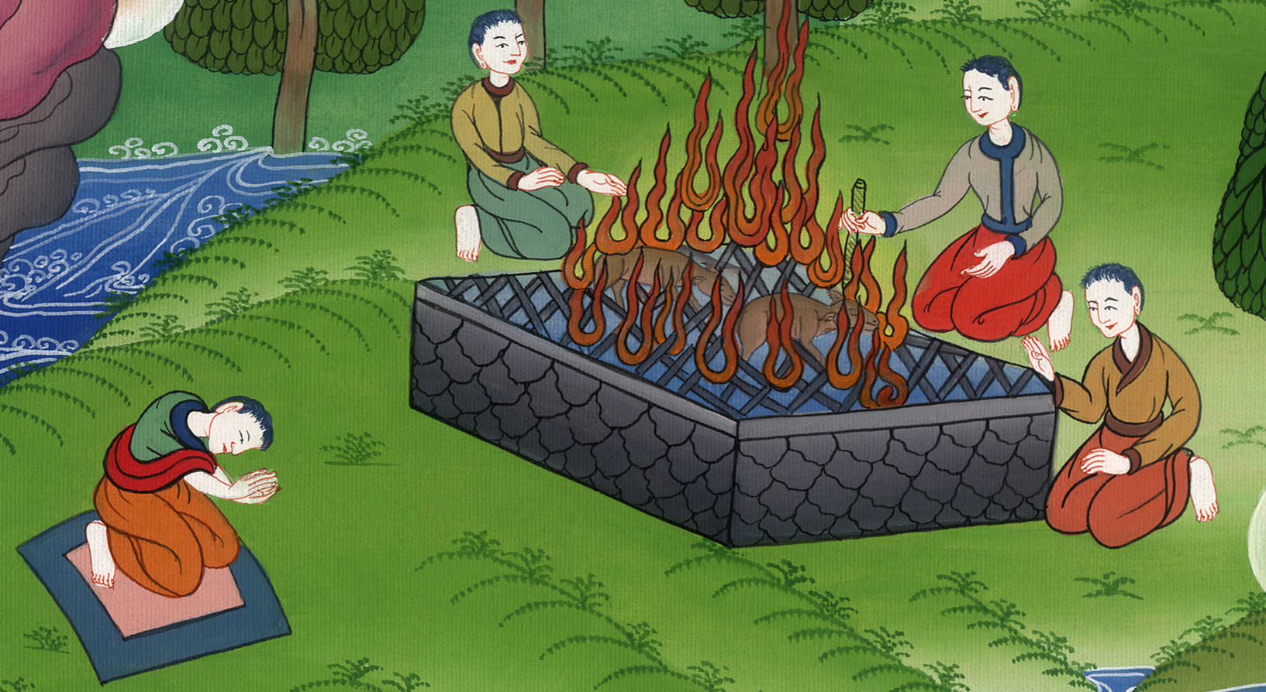
ཨེས་ཡོབ 42:9

Slide 11
10After Job had prayed for his friends, the Lord restored his prosperity and doubled his former possessions.
10ཨེས་ཡོབ་ཀྱིས་རང་གི་མཆེད་གྲོགས་རྣམས་ཀྱི་དོན་དུ་གསོལ་བ་བཏབ་པ་ལ། དཀོན་མཆོག་ཡ་ཝཱེས་ཨེས་ཡོབ་སྡུག་བསྔལ་ཀུན་ལས་བསྐྱབས་ཤིང་ཁོང་ལ་སྔར་བདོག་པ་ལས་ཀྱང་ལྡབ་འགྱུར་གྱིས་གནང་བ་དང་།

Slide 12
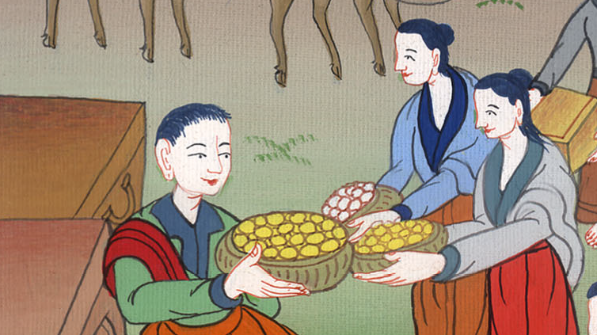
ཨེས་ཡོབ 42:10

Slide 13
11All his brothers and sisters and prior acquaintances came and dined with him in his house. They consoled him and comforted him over all the adversity that the Lord had brought upon him. And each one gave him a piece of silver and a gold ring.
11ཨེས་ཡོབ་ཀྱི་མིང་སྲིང་དང་སྔར་ངོ་ཤེས་པའི་མི་ཐམས་ཅད་ཁོང་ཡོད་སར་འོངས་ནས་དེའི་ཁྱིམ་དུ་དེ་དང་ལྷན་ཅིག་ཁ་ཟས་སྤྱད། ཡང་དཀོན་མཆོག་ཡ་ཝཱེས་ཁོང་གི་སྟེང་དུ་དྲངས་པའི་རྐྱེན་ངན་ཐམས་ཅད་གླེང་ནས། ཀུན་པོ་སེམས་སྡུག་སྟེ་ཁོང་ལ་སེམས་གསོ་གནང་བ་དང་། མི་རེ་རེས་ཁོང་ལ་དངུལ་དུམ་བུ་ཞིག་དང་གསེར་གྱི་ཨ་ལུང་རེ་སྤྲད།

Slide 14
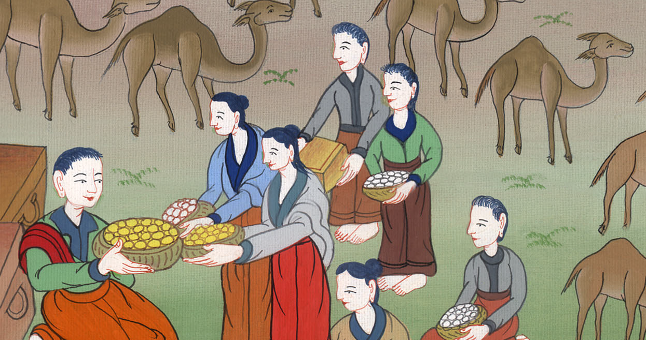
ཨེས་ཡོབ 42:11

Slide 15
12So the Lord blessed Job’s latter days more than his first. He owned 14,000 sheep, 6,000 camels, 1,000 yoke of oxen, and 1,000 female donkeys. 13And he also had seven sons and three daughters.
12དེ་ལྟར་དཀོན་མཆོག་ཡ་ཝཱེས་ཨེས་ཡོབ་ལ་སྔར་ལས་ལྷག་པར་བྱིན་གྱིས་བརླབས་པས། ཁོང་ལ་ར་ལུག་ཆིག་ཁྲི་བཞི་སྟོང་དང་། རྔ་མོང་དྲུག་སྟོང་དང་། བ་གླང་དོར་ཆིག་སྟོང་དང་། བོང་མོ་ཆིག་སྟོང་བཅས་ཡོད་པར་གྱུར། 13ཡང་ཁོང་ལ་བུ་བདུན་དང་བུ་མོ་གསུམ་སྐྱེས་ཏེ།

Slide 16
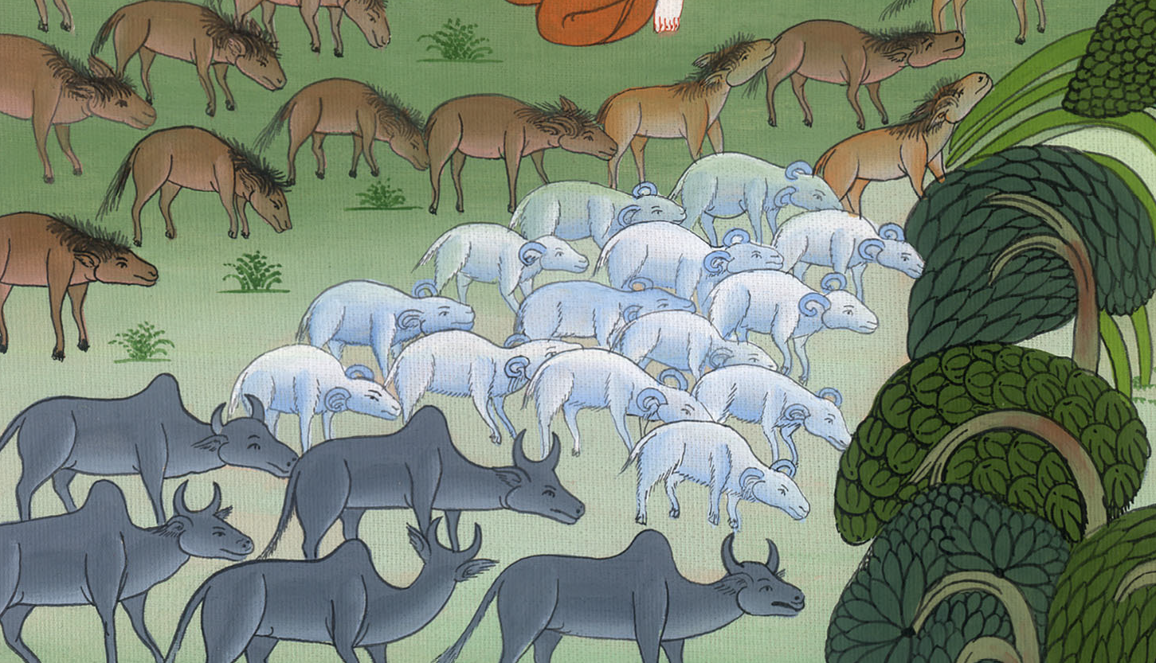
ཨེས་ཡོབ 42:12,13

Slide 17
15No women as beautiful as Job’s daughters could be found in all the land, and their father granted them an inheritance among their brothers.
15ཡུལ་དེའི་གནས་ཀུན་ཏུ་ཨེས་ཡོབ་ཀྱི་སྲས་མོ་གསུམ་པོ་དང་འདྲ་བའི་བྱད་གཟུགས་མཛེས་པའི་བུད་མེད་གང་ཡང་མེད་ལ། དེ་རྣམས་ཀྱི་ཕ་ཡིས་དེ་དག་གི་མིང་པོ་རྣམས་ཀྱི་ཁྲོད་དུ་དེ་ཚོར་ནོར་སྐལ་གནང་།

Slide 18
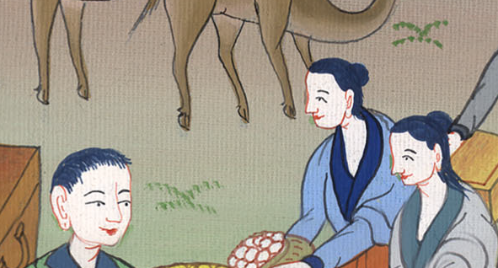
ཨེས་ཡོབ 42:15

Slide 19
16After this, Job lived 140 years and saw his children and their children to the fourth generation. 17And so Job died, old and full of years.
16དེའི་རྗེས་སུ་ཨེས་ཡོབ་ཡང་ལོ་བརྒྱ་དང་བཞི་བཅུར་བསྡད་དེ། རང་གི་བུ་རབས་བཞི་ཡི་བུ་རབས་ཚ་རྒྱུད་རྣམས་མཐོང་བར་གྱུར། 17དེ་བཞིན་ཨེས་ཡོབ་རྒས་ནས་ཚེ་ལོ་མཐར་ཕྱིན་ཏེ་ཚེ་ལས་འདས་སོ།། །།

Slide 20
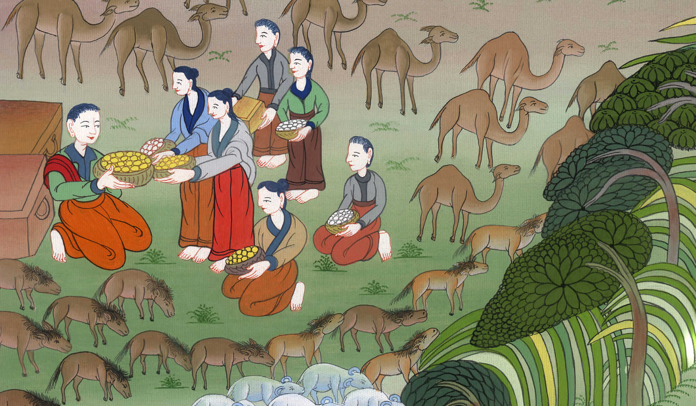
ཨེས་ཡོབ 42:16,17

